Slide 1
Mid-Air Drawing
By :
Pranacahya 5115100103
Barep Bimo
Diaz Adhi P 5115100173
Using Leap Motion

Slide 2
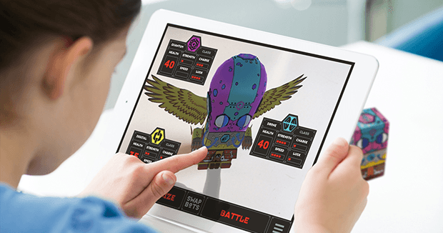
Fitur
Menggambar garis di udara dengan menggunakan jari sebagai pena. Alat menggunakan headset VR sebagai display dan kamera. Aplikasi dibuat menggunakan Unity dengan SDK Vuforia.

Slide 3
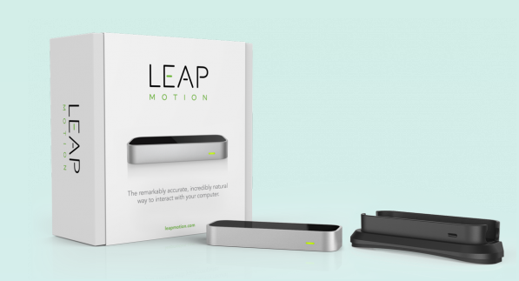
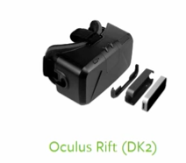
Alat yang digunakan

Slide 4
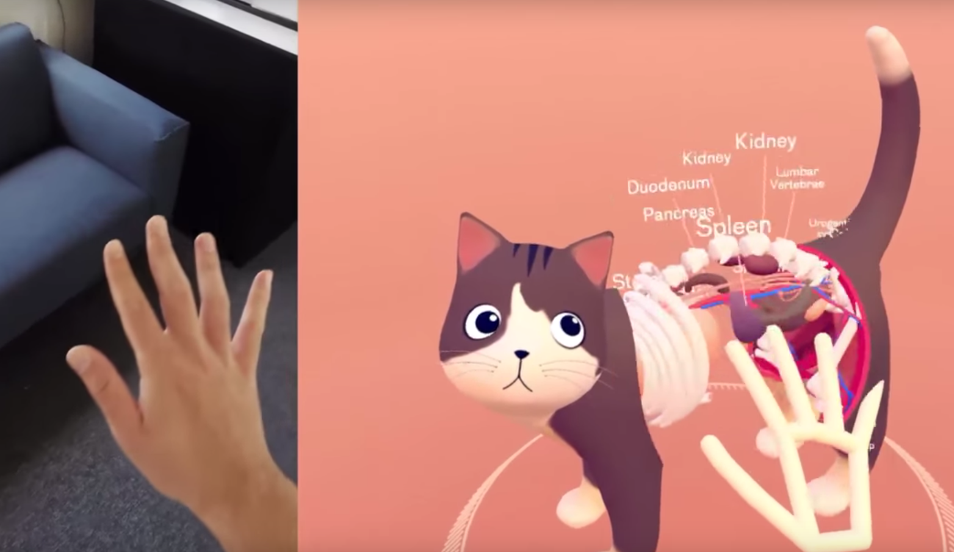
Alat: Leap Motion
Leap motion adalah alat untuk membaca gerakan tangan sebagai kontrol dalam aplikasi yang umumnya dipakai dalam virtual reality namun juga bisa digunakan dalam aplikasi non-VR. Alat ini membaca gerakan tangan dari telapak hingga siku.

Slide 5
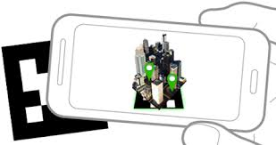
Marker yang digunakan
Gambar

Slide 6

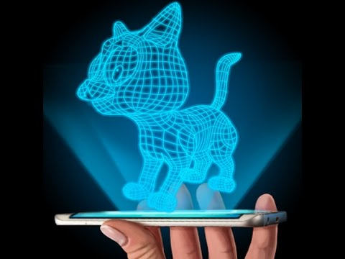
Manfaat
Untuk anak-anak belajar menggambar
Membuat sketsa kasar objek 3D

Slide 7

Keren
“Ya iyalah masa, ya iya dong” - Yaskee

